Slide 1
SAMA
Company
Salary Manage

Slide 2
Nhóm 10
TRƯỜNG ĐẠI HỌC CÔNG NGHIỆP THÀNH PHỐ HCM
Môn :Phát Triển Ứng Dụng
Giảng viên hướng dẫn: Trần Thị Anh Thi Lớp: DHKTPM15ATT
LEADER
REPORTER
NOTE
TIME KEEPER
Nguyễn Võ Vươn Lập
19484491
Trần Thành Nam
19484341
Nguyễn Lâm Nhật Minh
19436631
Hoàng Huy Vũ
19432571

Slide 3

Nội Dung Chính
01
Giới Thiệu
Giới Thiệu Đề Tài
Mục Đích
Phạm Vi
Đặc Tả Yêu Cầu
02
Yêu Cầu Chức Năng
Yêu Cầu phi chức năng
Phân Tích Chức Năng
03
Sơ Đồ Phân Cấp Chức Năng
Sơ Đồ Use case
Đặc tả
Activity
Sequence
04
Thiết Kế Hệ Thống
Sơ đồ lớp
Sơ đồ SQL
Sơ đồ lớp tổng quát
Giao diện

Slide 4
Giới Thiệu
Giới Thiệu Đề Tài
Mục Đích
Phạm Vi

Slide 5
Giới Thiệu
Giới Thiệu Đề Tài
Một công ty sản xuất muốn quản lý tiền lương của nhân viên. Nhân viên gồm hai loại: nhân viên hành chánh và công nhân.
Công ty chịu trách nhiệm sản xuất ra các sản phẩm quần áo, phụ kiện,....
Quá trình sản xuất một sản phẩm gồm nhiều công đoạn tùy theo sản phẩm.
Lương nhân viên hành chánh là lương công nhân xẽ được tính theo hai cách khác nhau.
Cuối tháng kế toán xẽ in phiếu lương và phát cho nhân viên để nhận lương.

Slide 6
Giới Thiệu
Mục Đích
Quản lý nhân viên làm việc nhanh gọn và dễ dàng.
Giúp doanh nghiệp tiết kiệm được thời gian, công sức và nhân lực trong việc tính toán.
Hỗ trợ việc tính toán và quản lý lương nhân viên một cách nhanh chóng và dễ dàng nhất, hạn chế việc mất mát dữ liệu và sai sót trong hơn so với cách tính toán thủ công.
Giải pháp tốt nhất cho việc quản lý nhân sự trong công ty.
Cung cấp nhiều tiện íc khác nhau cho kế toán và quản lý.

Slide 7
Giới Thiệu
Phạm Vi Đề Tài
Đối tượng sử dụng
Nhân viên kế Toán
Quản lý
Hệ thống chức năng
Nhân viên kế toán:
Quản lý tiền kỷ luật
Quản lý tiền bảo hiểm xã hội
Quản lý tiền phụ cấp
Chấm công
Tính lương
Quản lý(Bao gồm các chức năng của kế toán)
Quản lý nhân viên
Quản lý đơn vị
Quản lý sản phẩm
Thống kê

Slide 8
Đặc Tả Yêu Cầu
Yêu Cầu Chức Năng
2.Yêu Cầu Phi Chức Năng

Slide 9
Đặc Tả Yêu Cầu
Yêu Cầu Chức Năng
Đăng nhập.
Quên mật khẩu.
Chức năng cập nhật:
Cập nhật thông tin nhân viên: thêm nhân viên, xóa nhân viên, sửa thông tin nhân viên.
Cập nhật thông tin sản phẩm: thêm sản phẩm, xóa sản phẩm, sửa thông tin sản phẩm.
Cập nhật thông tin đơn vị: thêm đơn vị, xóa đơn vị, sửa thông tin đơn vị.
Cập nhật tiền phụ cấp: thêm phụ cấp, xóa phụ cấp, sửa thông tin phụ cấp.
Cập nhật tiền bảo hiểm xã hội: thêm tiền bảo hiểm xã hội, xóa tiền bảo hiểm xã hội, sửa thông tin tiền bảo hiểm xã hội.
Cập nhật thông tin tiền kỷ luật: thêm tiền kỷ luật, xóa tiền kỷ luật, sửa thông tin tiền kỷ luật.
Chức năng tìm kiếm: tìm nhân viên, tìm thông tin sản phẩm, tìm đơn vị, tìm phụ cấp, tìm tiền bảo hiểm xã hội, tìm tiền kỷ luật, tìm bảng chấm công, tìm bảng lương.
Chức năng xử lý: Chấm công, Tính lương
Chức năng thống kê: Thống kê lương.

Slide 10
Đặc Tả Yêu Cầu
Yêu Cầu Phi Chức Năng
Chương trình dễ học dễ sử dụng và không tốn thời gian luyện tập để sử dụng thuần thục, tải về dùng được luôn.
Chương trình phải tạo cảm giác quen thuộc với người sử dụng.
Chương trình có các biểu tượng, icon phổ biến dễ sử dụng.
Chương trình phải có tính nhất quán giữa các thao tác thực hiện.
Chương trình có kèm theo hướng dẫn sử dụng.
Mỗi giao diện của chương trình chỉ tập trung chức năng nhất định không rườm rà.

Slide 11
Phân Tích Chức Năng
Sơ Đồ Phân Cấp Chức Năng
Sơ Đồ Use case
Đặc tả
Activity
Sequence

Slide 12
Phân Tích Chức Năng
Sơ Đồ Phân Cấp Chức Năng

Slide 13
Quản lý lương
Quản lý hệ thống
Đăng nhập
Thống kê
Quên mật khẩu
Cập nhật thông tin nhân viên
Cập nhật phụ cấp
Cập nhật
Cập nhật đơn vị
Cập nhật sản phẩm
Xử lý
Tính lương
Thống kê lương
Thêm nhân viên
Xóa nhân viên
Sửa nhân viên
Thêm sản phẩm
Xóa sản phẩm
Sửa sản phẩm
Thêm phụ cấp
Xóa phụ cấp
Sửa phụ cấp
Thêm đơn vị
Xóa đơn vị
Sửa đơn vị
Chấm công
Tìm kiếm
Tìm nhân viên
Tìm sản phẩm
Tìm phụ cấp
Tìm đơn vị
Tìm tiền bảo hiểm xã hội
Tìm tiền phụ cấp
Tìm bảng chấm công
Cập nhật tiền bảo hiểm xã hội
Cập nhật tiền kỷ luật
Thêm tiền bảo hiểm xã hội
Xóa tiền bảo hiểm xã hội
Sửa tiền bảo hiểm xã hội
Thêm tiền kỷ luật
Xóa tiền kỷ luật
Sửa tiền kỷ luật
Sơ Đồ
Phân Cấp Chức Năng

Slide 14
Phân Tích Chức Năng
Sơ Đồ
Use Case

Slide 15
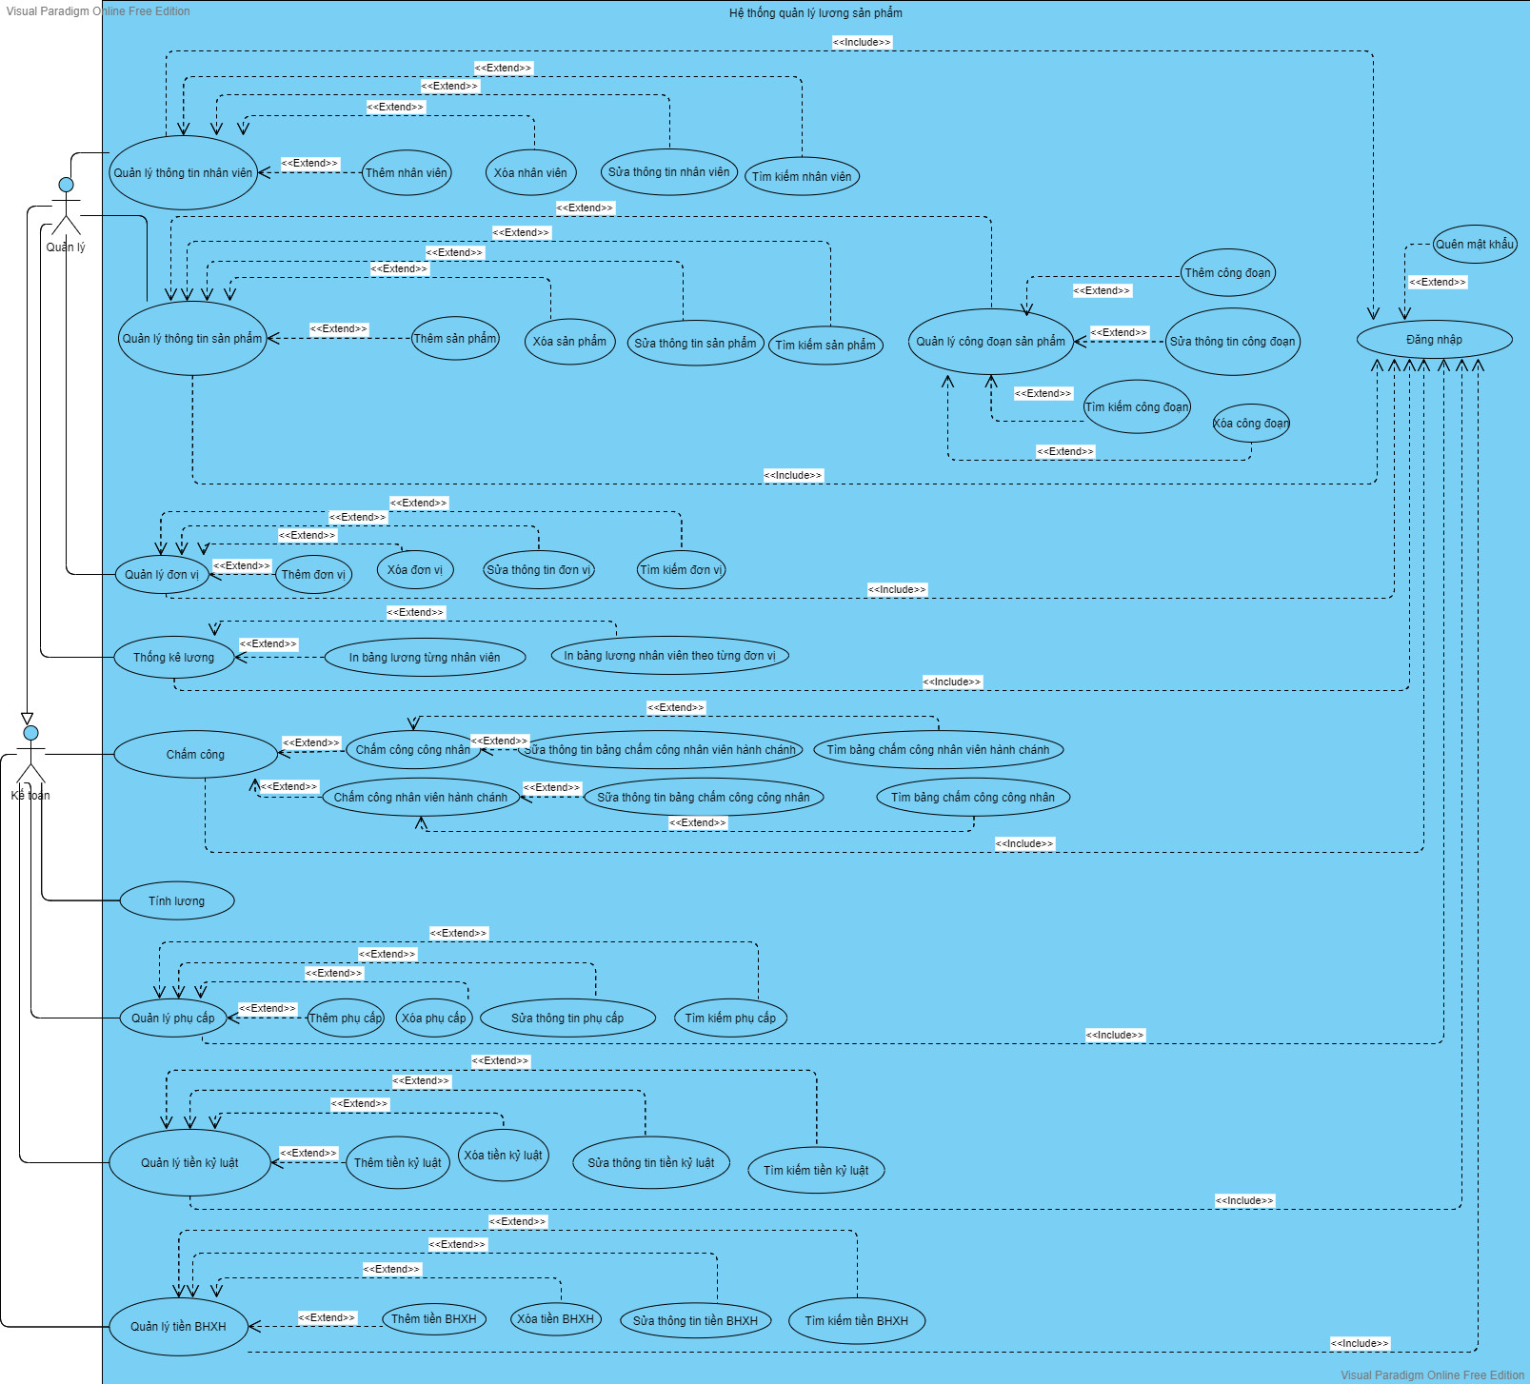
Sơ Đồ Use Case

Slide 16
Phân Tích Chức Năng
Đặc Tả Use case
Chấm Công Công Nhân

Slide 17
− Tên use case: Chấm công công nhân.
− Mô tả sơ lược: Chức năng này giúp actor (kế toán) chấm công các công nhân theo từng đơn vị, từng ca trong một ngày
− Actor chính: Kế toán.
− Actor phụ: không.
− Tiền điều kiện (Pre-condition): Actor đăng nhập thành công vào hệ thống.
− Hậu điều kiện (Post-condition): Nếu use case thành công thông tin về công của các công nhân sẽ được lưu trên hệ thống.
− Luồng sự kiện chính (main flow):
Kế toán | Hệ thống
1. Kế toán chọn chức năng chấm công.
 | 2. Hệ thống hiện giao diện chấm công công nhân.
3. Kế toán chọn đơn vị muốn chấm công, ngày chấm công, ca làm việc. Chọn tìm
 | 4. Hệ thống hiện danh sách các công nhân theo thông tin vừa chọn.
 | 5. Hệ thống hiện thông tin công nhân đầu tiên lên textfield.
5. Kế toán nhập thông tin mã công đoạn tham gia, số lượng sản phẩm làm được cho công nhân. Nhấn tiếp theo.
 | 6. Hệ thống kiểm tra dữ liệu nhập vào hợp lệ.
 | 7. Hệ thống hiện thông tin công nhân tiếp theo trong danh sách.
8. Kế toán chọn lưu
 | 9. Hệ thống lưu các thông tin vừa chấm công lên hệ thống.
− Luồng sự kiện thay thế (alternate flow):
 | 6.1 Hệ thống thông báo dữ liệu không hợp lệ
6.2 Thực hiện lại bước 5.
Đặc Tả
Use case
Chấm công công nhân

Slide 18
Phân Tích Chức Năng
Sơ Đồ Activity
Chấm Công Công Nhân

Slide 19
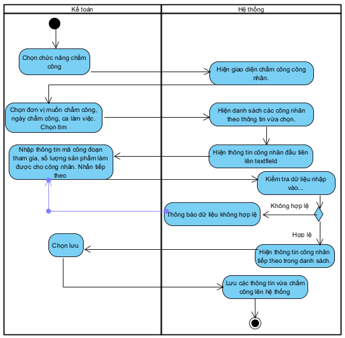
Sơ Đồ Activity
Chấm Công Công Nhân

Slide 20
Phân Tích Chức Năng
Sơ Đồ Sequence
Chấm Công Công Nhân

Slide 21
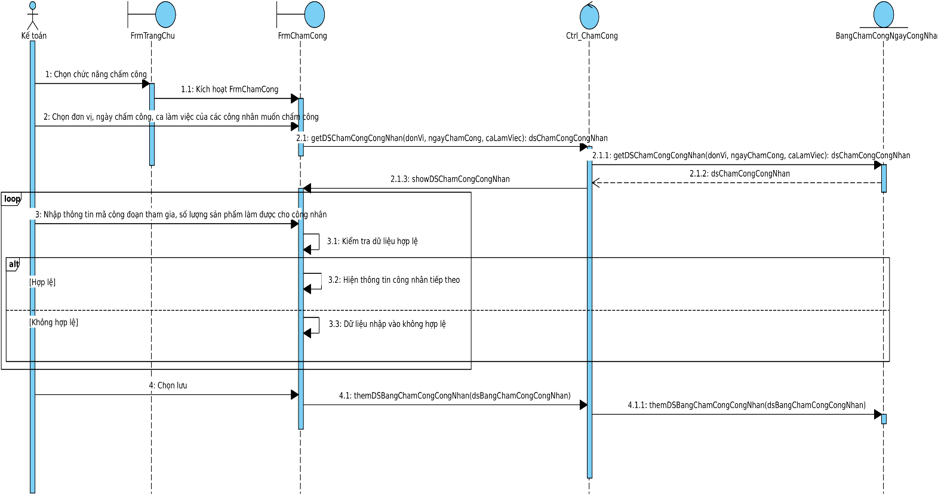
Sơ Đồ Sequence
Chấm Công Công Nhân

Slide 22
Thiết Kế Hệ Thống
Sơ đồ lớp
Sơ đồ SQL
Sơ đồ lớp tổng quát
Giao diện

Slide 23
Phân Tích Chức Năng
Sơ Đồ
Lớp Đối Tượng

Slide 24
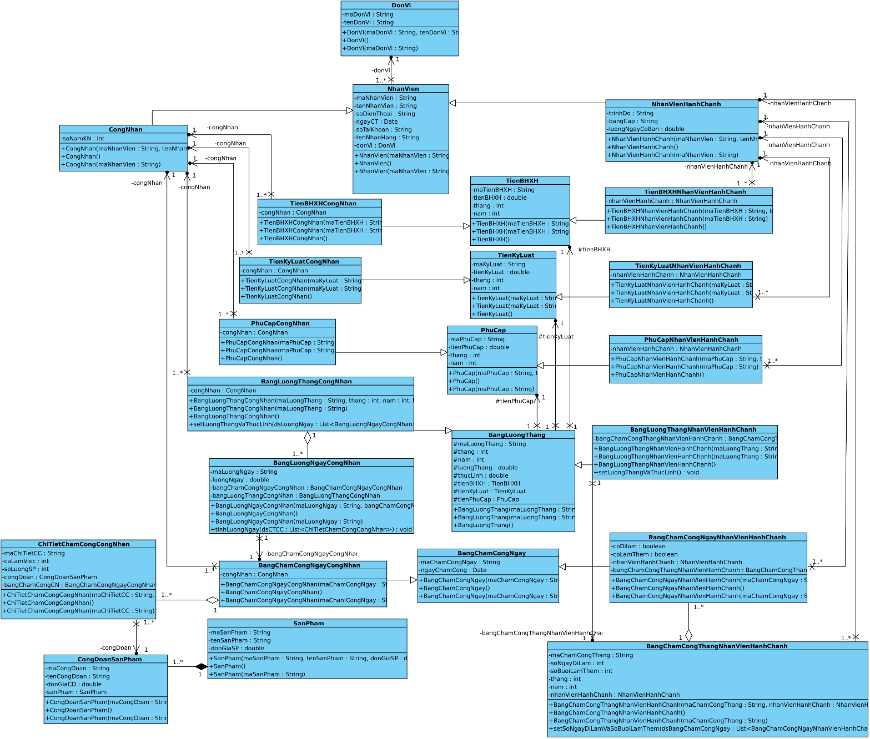
Sơ Đồ Lớp Đối Tượng

Slide 25
Phân Tích Chức Năng
Sơ Đồ
SQL

Slide 26
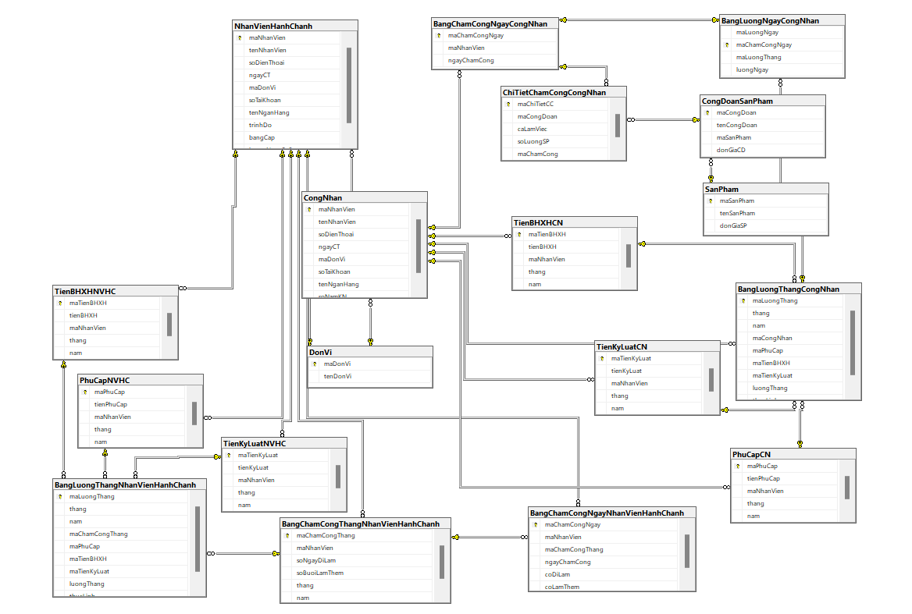


Slide 27
Phân Tích Chức Năng
Sơ Đồ Lớp Tổng Quát

Slide 28
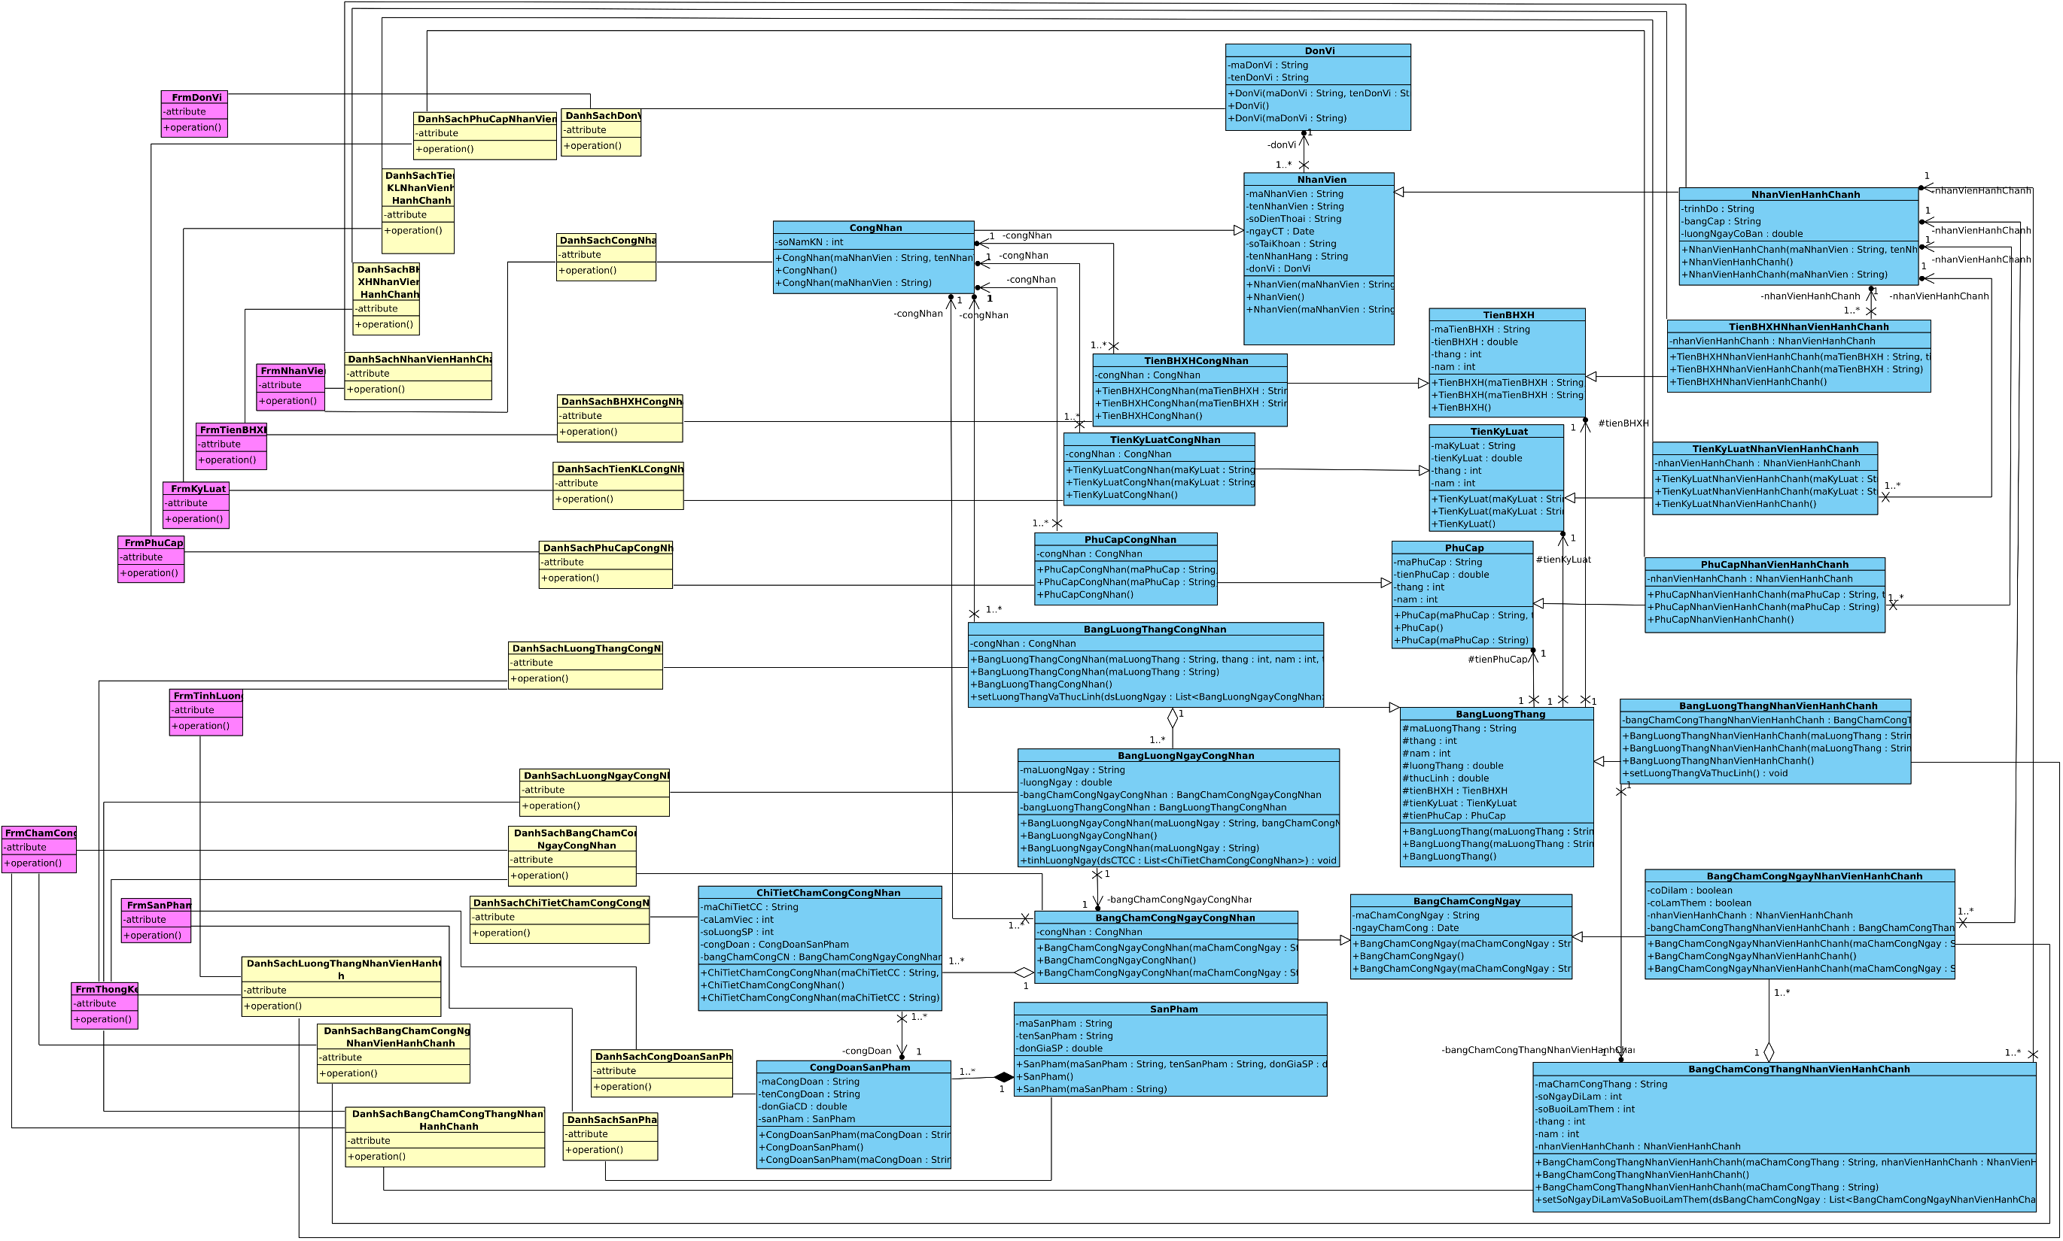
Sơ
Đồ
Lớp
Tổng
Quát

Slide 29
Giao Diện Hệ Thống
Sơ Đồ Luồng
Giao Diện

Slide 30
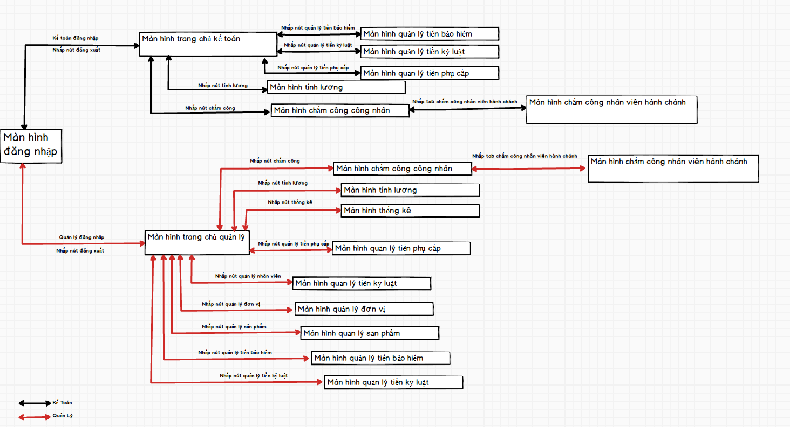
Sơ Đồ
Luồng
Màn Hình

Slide 31
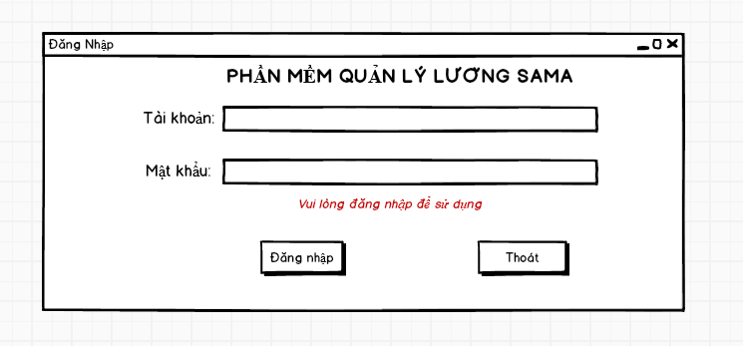
Giao diện đăng nhập
Giao Diện Ứng Dụng

Slide 32
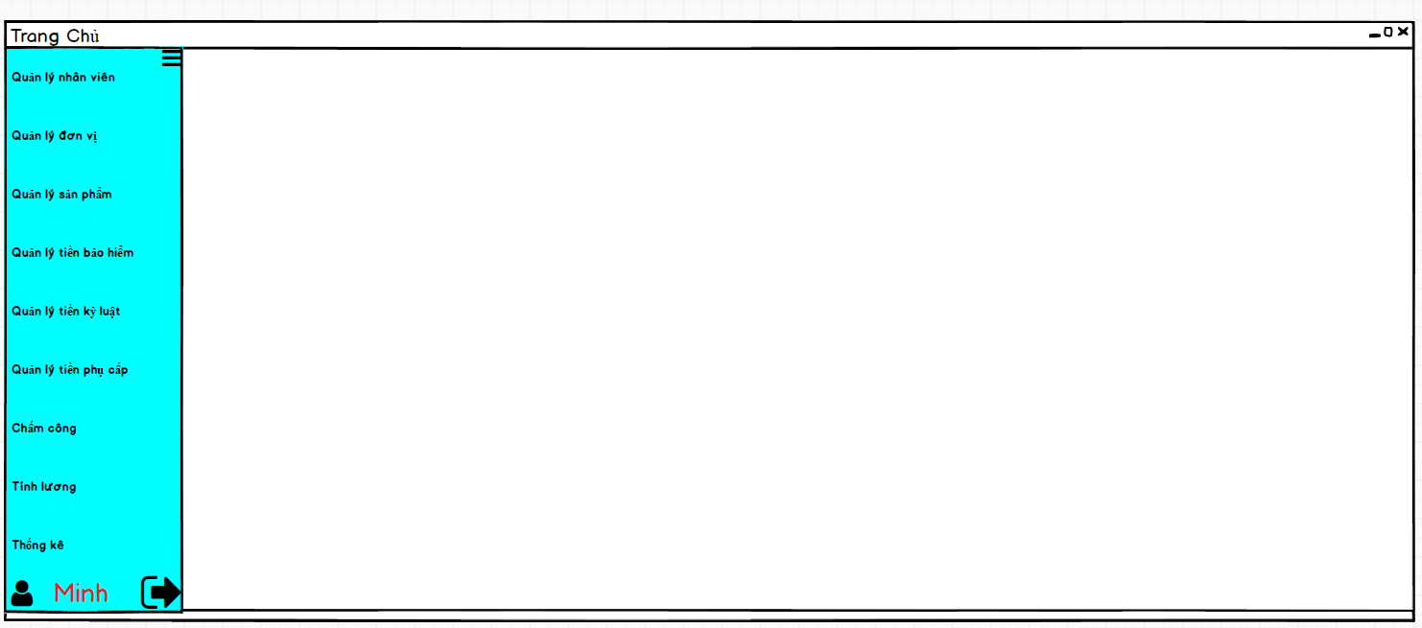
Menu chính

Slide 33
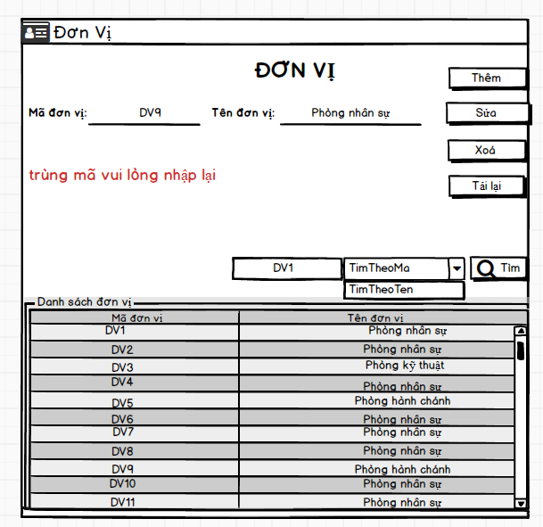
Giao diện quản lý đơn vị

Slide 34
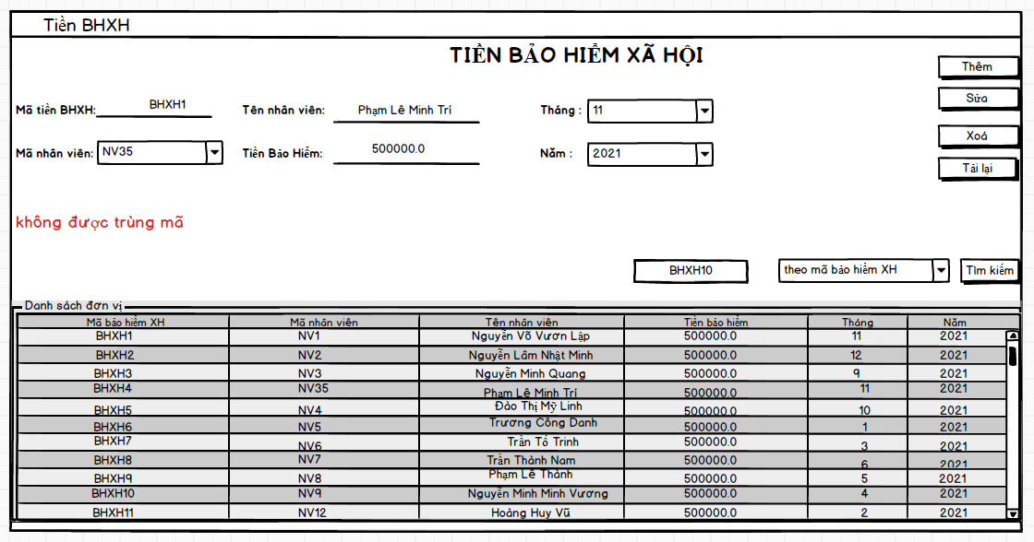
Giao diện quản lý bảo hiểm xã hội

Slide 35
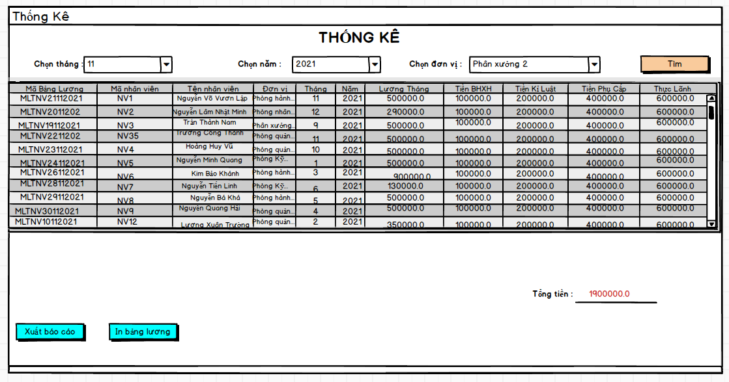
Giao diện thống kê lương nhân viên

Slide 36
Thank you
For watching

